Slide 1
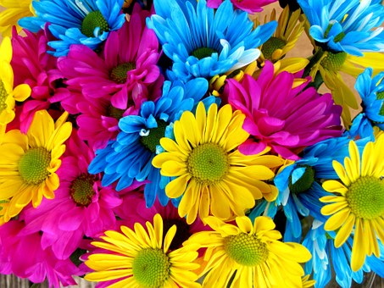
O CONGRESSO DAS FLORES

Slide 2
ANIMADOR
As flores da nossa Diocese reuniram-se em congresso, por causa da Catequese para a Iniciação à Vida Cristã. Um dia muito especial!
Os girassóis exerciam a função de coordenadores e estavam agitados para convidar e articular as flores para o encontro. Afinal, tudo o que é novo entusiasma, mas também assusta um pouco.
Por isso as flores precisam se fortalecer mutuamente para crescer na fé, conhecimento e seguimento de Jesus. Os girassóis falaram:

Slide 3
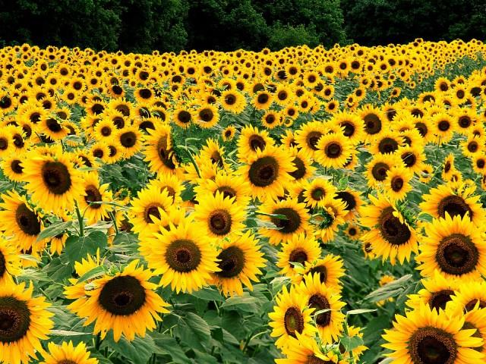
GIRASSÓIS
Queridos amigos e amigas! Neste dia de formação, somos convidados a entrar num novo modo de pensar e agir na catequese. Por isso, este encontro é muito importante! Vamos juntos! Queremos assumir uma nova catequese para melhor viver a vida cristã, crescer na fé como catequistas e ajudar nossas comunidades a viver uma vida cristã bem autêntica.

Slide 4
ANIMADOR
As flores se animaram para o Congresso. Elas tinham seu próprio perfume e todas sabiam que o perfume de cada uma, era importante para o serviço do Reino. E elas se animaram muito, pois a catequese é a coisa mais importante para a vida da Paróquia. Eis que o Congresso se inicia. Os Copos de Leite foram os primeiros a falar:

Slide 5
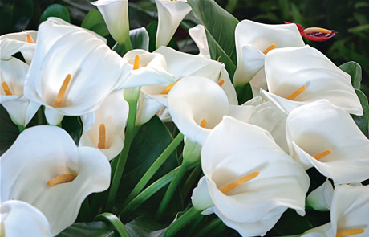
Amigos e amigas, estamos diante de um grande e empolgante desafio: a Catequese para a Iniciação à Vida Cristã. Uma solicitação urgente da Igreja. Tenhamos claro: a fonte para a Iniciação à Vida Cristã é a Palavra de Deus. Pela Palavra e pela graça do Espírito Santo entramos por este caminho que dura a vida inteira.
Manifestamos alegria batendo palmas!...

Slide 6
ANIMADOR
As orquídeas, flores muito significativas, imediatamente pediram a palavra:

Slide 7
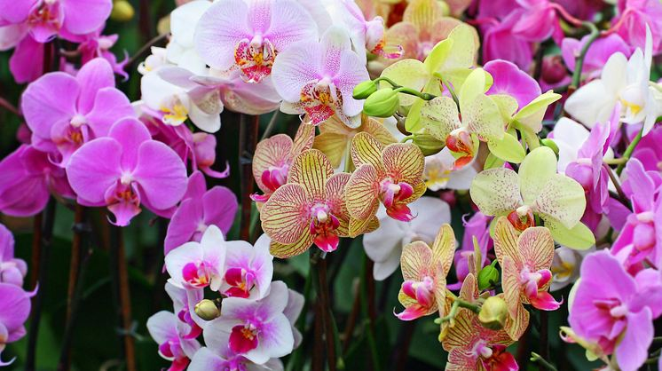
A Iniciação à Vida Cristã é um processo permanente que compromete a ser discípulo de Jesus Cristo, ser sinal vivo da presença de Jesus Ressuscitado no mundo. É um processo que envolve toda a comunidade: Pároco, catequistas, lideranças, pais, catequizandos. É uma busca constante de animar e cativar a todos para uma vida cristã autêntica.
Olhe para quem está ao seu lado e diga-lhe bem forte: “Vamos nessa, colega!”.

Slide 8
ANIMADOR
As rosas, vistosas, perfumadas e coloridas, lançaram um desafio:

Slide 9
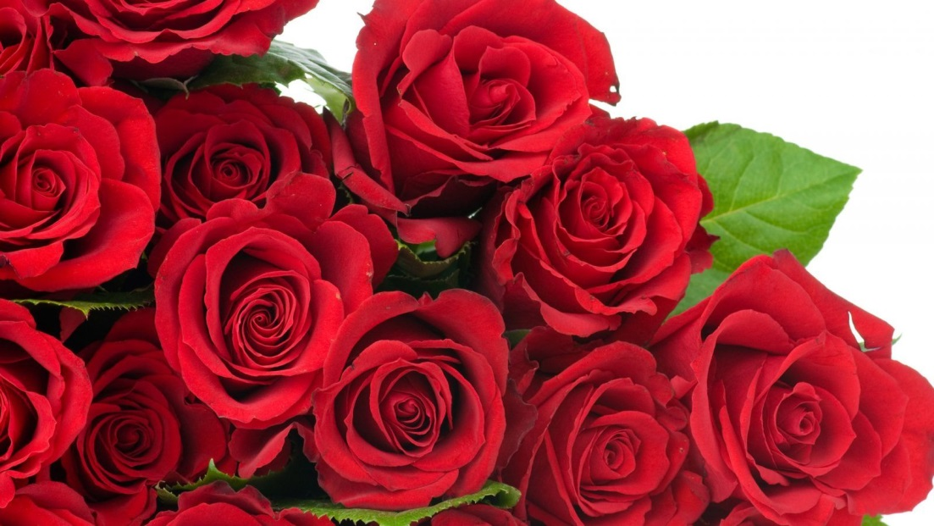
Para realizar este encontro pessoal e profundo com Jesus Cristo é preciso “nascer de novo”, assumir um novo jeito de viver. Isto é possível pela persistente prática da Leitura Orante, pelo conhecimento das verdades da fé, conhecimento e seguimento de Jesus.
Coloque a mão em seu coração e diga a si mesmo: Coragem! O Espírito do Senhor está sobre mim!

Slide 10
ANIMADOR
A simplicidade das margaridas chamaram a atenção quando falaram:

Slide 11
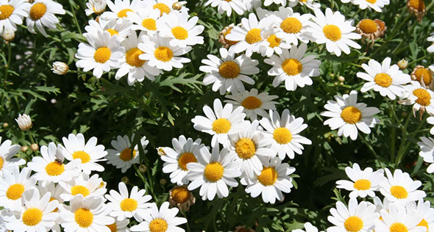
O que hoje estamos vislumbrando nos entusiasma. A Catequese para a Iniciação à Vida Cristã será o novo rosto frente a uma catequese fria, abstrata, racional do passado. Vamos assumir uma catequese de acolhida, ternura e amor.
Vamos receber toda a plateia com entusiasmo cantando:
“Seja Bem Vindo Seja bem vindo olê-lê, seja bem vindo olá-lá. Paz e bem pra você, que veio participar!”.

Slide 12
ANIMADOR
Dizem que a violeta é a flor que simboliza a humildade.
Elas falaram com muita propriedade dizendo:

Slide 13
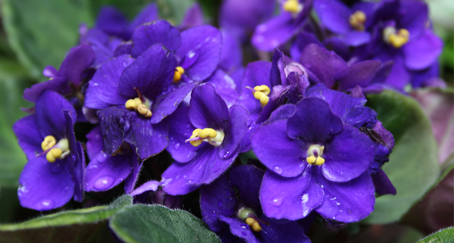
Na história sempre encontramos cristãos que, com muito vigor, testemunharam sua fé. Nossa Senhora a Mãe de Jesus, os apóstolos, os santos, os mártires e muitos cristãos e catequistas. Somos felizes porque Deus nos chama a renovar a catequese e viver este momento da história de nossa Paróquia.
Com alegria, aperte a mão de quem está a seu lado e diga: Conte comigo!

Slide 14
ANIMADOR
Os coordenadores Girassóis estavam muito felizes e disseram:

Slide 15
Queridos amigos e amigas, estas reflexões, agregam valores positivos à nossa fé e são como uma luz para a catequese. Com nossas diferenças e cada um fazendo sua parte, estaremos unidos e a catequese de Iniciação à Vida Cristã será uma realidade em nossa Diocese.
Vamos bater palmas pela nossa garra e coragem!

Slide 16
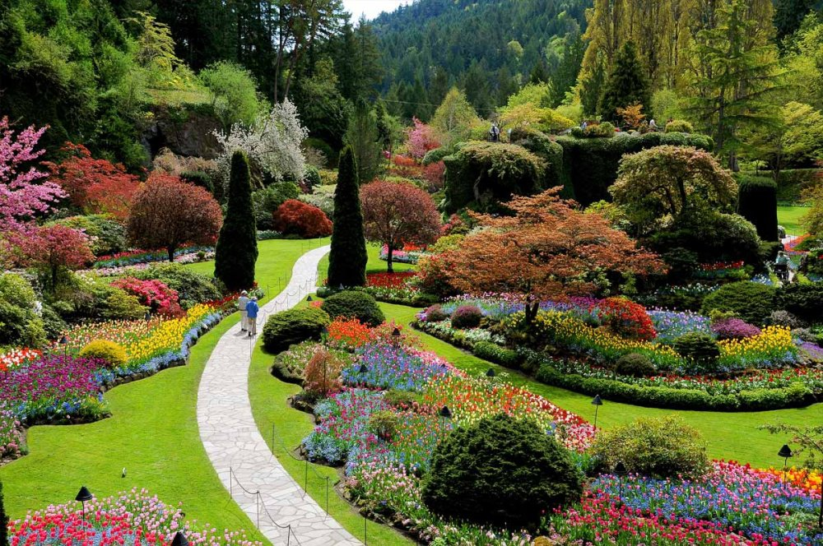
ANIMADOR
E assim, o jardim da nossa Diocese ficou muito mais encantado, colorido, belo e perfumado.

